Slide 1

Szabályozószelepek
Kubinyi Antal
Danfoss Kft

Slide 2
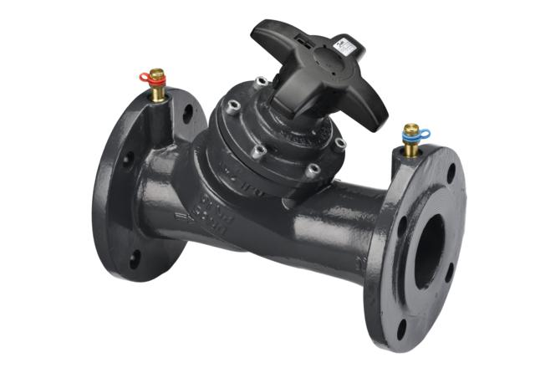
Szabályozószelep
Mi a szabályozószelep
A szabályozó szelep egy eszköz amellyel befolyásolni, szabályozni tudjuk a rendelkezésre álló térfogatáramot a fűtési/hűtési rendszerben.

Slide 3
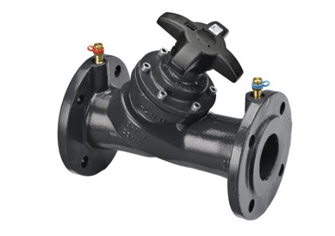
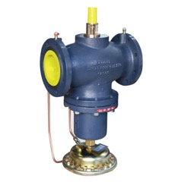
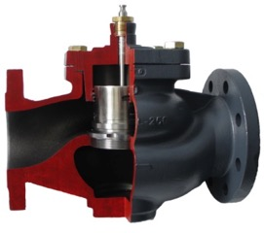
Szabályozószelepek
Statikus szabályozás
Előzetes méretezés alapján állandó folytást hoz létre a rendszerben
Dinamikus (segédenergia nélküli) szabályozók
A rendszer hiradulikai változásait követve állandó értéken tartja a kívánt paramétert (hőmérséklet, nyomás, térfogatáram).
Motoros szabályozó szelepek
Külső szabályozó által vezérelve segédenergia felhasználásával avatkoznak be a rendszer térfogatáramába.

Slide 4
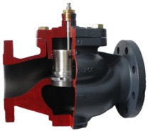
Alapvető paraméterek
PN - nyomásfokozat* PN névleges nyomásértékek 1 - 1,6 - 2,5 - 4 - 6 - 10 - 16 - 25 és 40 (bar).
    Max. statikus nyomás a szelep üzem közben ekkora nyomást képes kezelni tartósan károsodás nélkül.
    Szabályozószelepeket jellemzően alacsony (6-16 bar) és közepes nyomáson (25-40 bar) alkalmazzuk
DN – névleges átmérő*
        névleges DN érték 10 - 15 - 20 - 25 - 32 - 40 - 50 - 65 - 80 - 100 - 125 - 150 - 200 - 250 – 300…
      Tközeg - közeghőmérséklet
Alacsony hőmérsékletű szelepek T < 120°C
Közepes hőmérsékletű szelepek T 120°C- 350°C
DN

Slide 5

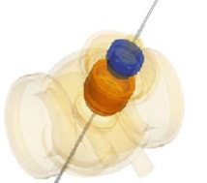
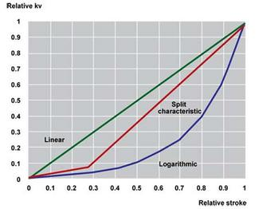
Szabályozószelep jelleggörbe (karakterisztika)
A szelep karakterisztika meghatározza a viszonyt a szelepnyitás (szelepszár elmozdulás) és a térfogatáram változás között álandó nyomás mellett.
A szabályozószelepek többségénél lineáris vagy logaritmikus (egyenszázalékos) áramlás jellemzi. Más karakterisztikák módosított parabolikus köztes megoldás a lineáris és logaritmikus között. zárás és gyors nyitás jellemzi.
Quick openning

Slide 6
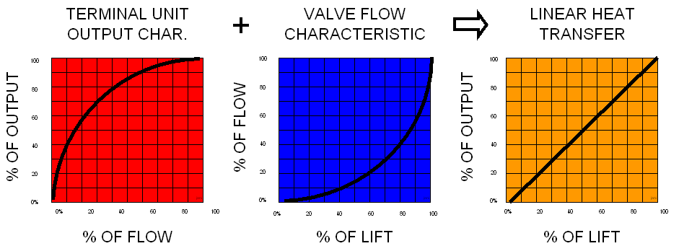
Cél: Lineáris hőátadás
Logaritmikus jelleggörbét jellemzően a hőcserélő kimenetének linearizálására használjuk.
  *A hőcserélő teljesítménye logaritmikussal ellentétes jelleggörbén mozog
  Ezért a logaritmikusan vezérelt hőcserélő teljesítménye közel lineárisan szabályozható lesz.
  * Normál épületgépészeti (pl. víz-levegő) alkalmazásra. Víz víz távfűtési alkalmazásoknál a hőcserélő jellegörbéje közelebb van a lineárishoz.

Slide 7

Szabályozó szelepek kiválasztás/elmélet
A szabályozó szelepnek hatása van a folyamatra. Szabályozó szelepek beavatkoznak a szabályozott folyamatba:
  Folyadék térfogatáram – a folyamatba belépő víz mennyiségét (szelep kapacitás)
  Nyomáskülönbség- nyomáskülönbség a szelepbe be és kilépő oldala között
Ez a két tényező, áramlási és nyomáskülönbségi együttható jelenik meg a – Kvs értékben
A Kvs lehetővé teszi:
  A szelepek összehasonlítását
  A nyomásveszteség meghatározható a térfogatáramból
  A térfogatáramot meg lehet határozni a szelep nyomásveszteségéből

Slide 8
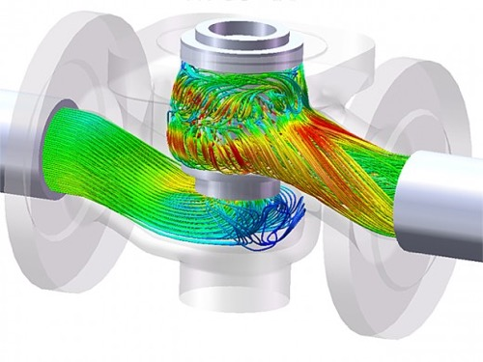
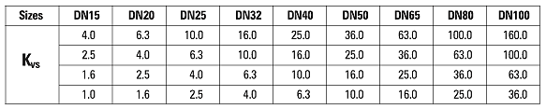
Szelep kapacitás
Szabályozószelep azonosítására és térfogatáram számszerüsítésére használt paraméterek.:
  Kv érték számított térfogatáram (kapacitás) [m³/h] egy bar nyomáskülönbség hatására adott szelepállásnál
  Kvs érték max kapacitás teljesen nyitott szelepen keresztül egy bar nyomáskülönbség hatására (1 bar, T=20 C) átáramló vízmennyiség
  Kvr érték a szelep legalacsonyabb kapacitása (legalacsonyabb térfogatáram) ahol stabilan képes szabályozni. Az alkalmazhatósághoz megkívánt minimális érték
  K_{vs} értékek szelepek tipikus tartományához:

Slide 9
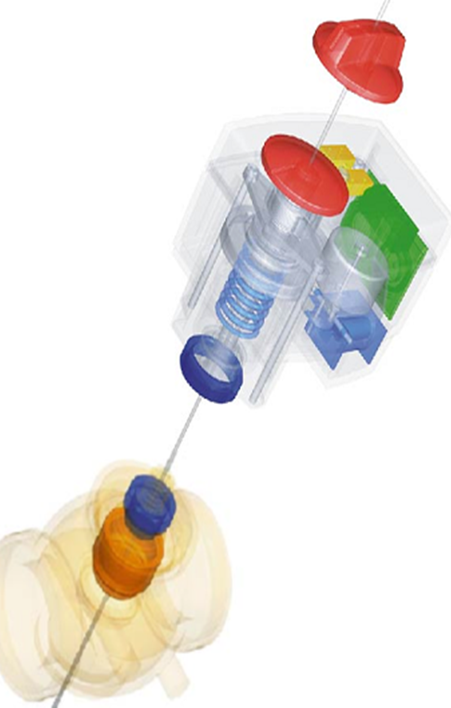
Kiválasztási paraméterek
A megfelelő szabályozószelep kiválasztásánál több paramétert is figyelembe kell vennünk.:
  PN Névleges nyomás (maximum statikus nyomás amit a szelep kezelni képes károsodás nélkül üzem közben
  Zárási nyomás(motoros szelep) mekkora a megengedett maximális nyomáskülönbség zárt szelepnél amit a mozgató motor ellen tud tartani a tökéletes zárás mellett
  Közeg hőmérséklet, közeg típus
  Szerelési kondíciók, csőátmérők, névleges méret DN
  Szelep állítási viszony (Valve Rangeability)
  Szelep autoritás
  Szelep kavitációs koefficiens

Slide 10
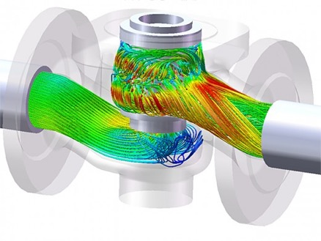
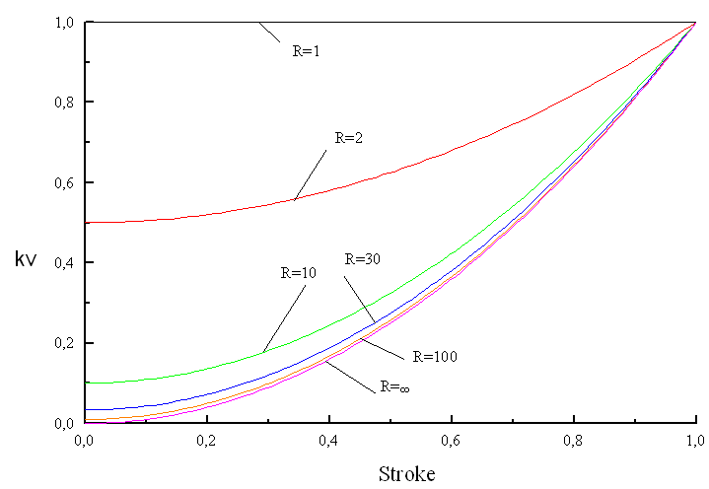
Szelep állítási viszony-R (VDI/VDE 2173)
állítási viszony a minimális szabályozható térfogatáram aránya a névleges szelepkapacitáshoz képest, ahol még stabil az áramlás.
Ez a maximális szabályozható áramlás és a minimális szabályozható áramlás aránya állandó nyomásesés esetén.
Minnél magasabb a szelep állítási viszony annál jobb a szabályozási képessége a szelepnek
pl. Állítási viszony 50:1 -> a szelepszár teljes útjának 2% -ban nem lesz szabályos az áramlás

Slide 11

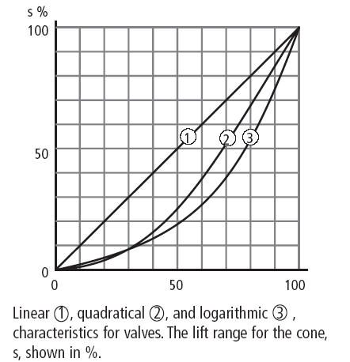
Szelep állítási viszony R (VDI/VDE 2173)
A minimális szabályozható áramlás a szelepen keresztül a szelep kialakításának függvénye
Egy ideális szelepben a működtető egységben alkalmazott jelváltozás, még a végtelenül kicsi változás is, a szelepszárat mozgatni fogja, még akkor is, ha ez a mozgás végtelenül kicsi
Ezt a súrlódási erőt a szelepmozgatónak kell kezelni.
Amikor a hajtómű elegendő erőt fejt ki, a szelepszár véges elmozdulást hajt végre.
Ha ez a szelep teljesen zárva van, ez a véges mozgás bizonyos minimális áramlási sebességet eredményez
k_{vs}
Állítási viszony meghatározó területe a jellegörbén!
k_{vr}

Slide 12
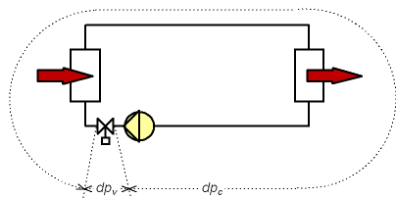
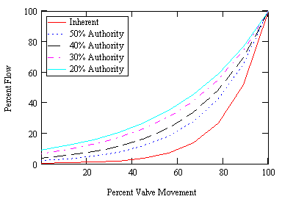
Szelep autoritás-Va szabályozás stabilitása
Szelep autoritás (nyomás autoritás) megadja a szelep ellenálásának arányát a fűtési kőr ellenállásához viszonyítva. Va-meghatározza a szelep minimális nyomásesésének aránya (teljesen nyitott szelepen) a maximális nyomáseséshez ami a minmális zárási pozíciónál, ahol stabilan szabályozható a térfogatáram), százalékosan kifejezve. A maximális nyomásesés alatt a teljes rendszer ellenállását értjük amit a motoros szeleppel szabályozunk, beleértve a csővezeték, a hőcserélő és a teljesen nyitott szelep ellenállását. (dpv+dpc)
Elvárt Va: 30 % 2 utú szelepeknél, 50% 1 utú szelepeknél
A magas szelepautoritás biztosítja hogy minden szelepmozgás arányosan megfelelő hatással legyen a szabályozandó paraméterre (nyomás, hőmérséklet) anélkül, hogy a szivattyúzási költségek emelkednének.
  dpv –nyomásesés teljesen nyitott szelepen keresztül
  dpc –nyomásesés a rendszeren (nyomásesés a csöveken, hőcserélőn)
  Kv-számított térfogatáram

Slide 13
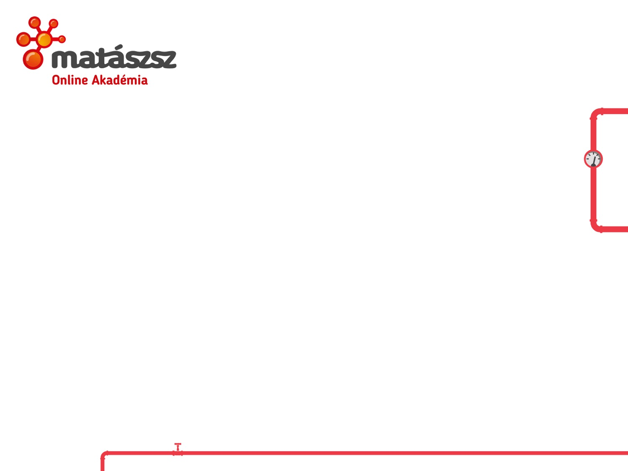
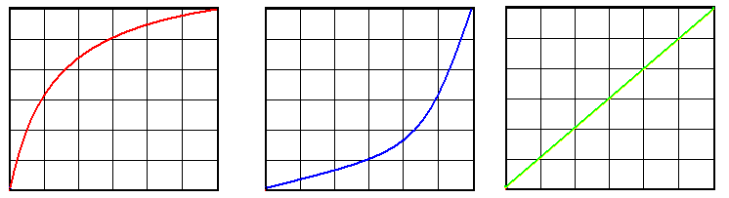
Szelepautoritás hatása a szabályozhatóságra
Alacsony szelepautoritás hatása:
Torzul a szelepkarakterisztika
Kvr növekszik
Szabályozási arány romlás
Nagy térfogatáram– lassú válasz
hatás
Va=0,3
optimális válasz -Va=1
Va=0,5
Va=1
alacsony térfogatáram –
oszciláció
Instabil /pontatlan szabályozás
pozíció
Va ≥ 0,5
= stabil & pontos rendszer szabályozás

Slide 14
Térfogatáram szabályozás
Térfogatáram-Q a szabályozó szelepen keresztül függ:
    Szelep kapacitás (kv)
    Nyomáskülönbség a szelepen dPv
[m³/h]

Slide 15
Kavitácó
A folyadék szelepfolytáson való áthaladásakor a statikus nyomás lokálisan leesik
Amennyiben a statikus nyomás (Ps) a folyadék parciális gőznyomása alá esik gőz/gázbuborékok képződhetnek.
A folyadék tovább halad a szelepben és a statikus nyomás emelkedik.
Mivel ez a nyomás meghaladja a folyadék gőznyomását, a buborékok összeomlanak
Ez az összeomlás jelentős mennyiségű energiát bocsát ki egy ütéshullám formájában.
A felszabaduló energia elegendő ahoz, hogy károsítsa a szelep belső felületét, hosszabb távon komoly károsodást okozva a szelepben.
A szelep kavitáció gyakran úgy hangzik, mint a szelepen átáramló közeg kavicsot mozgatna.
Szelep kavitáció gyakrabban fordul elő forró közegek áramoltatása esetén.

Slide 16

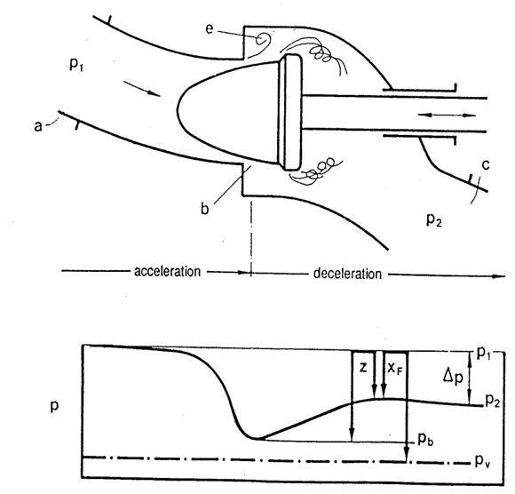
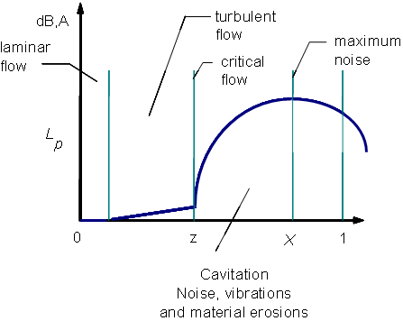

Kavitáció
Turbulens áramlás
Maximális zajszint
Laminális áramlás
Kritikus térfogatáram
Kavitációs zaj,
Vibráció és
anyag erózió]
Szimuláció szelepen bellül
Gömbcsap Z = 0,1 – 0,2
Elzáró szelep és folytószelep Z = 0,15-0,25
Sztenderd szabályozó szelep Z = 0,3 – 0,5
Szabályozó szelep alacsony zajszinttel Z = 0,6 – 0,9

Slide 17
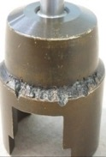
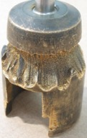
Kavitáció
Hőmérséklet | Telítetségi nyomás (abszolult) p_{S}
[°C] | [bar]
30 | 0,042
35 | 0,056
40 | 0,074
45 | 0,096
50 | 0,123
55 | 0,157
60 | 0,199
65 | 0,250
70 | 0,312
75 | 0,386
80 | 0,474
85 | 0,578
90 | 0,701
95 | 0,846
100 | 1,013
105 | 1,209
110 | 1,433
115 | 1,691
120 | 1,985
125 | 2,322
130 | 2,703
135 | 3,132
140 | 3,614
145 | 4,156
150 | 4,762
Képlettel : Legrosszabb esetben:
Max. megengedett nyomáskülönbség nyitott szelepen:
  p1 belépő nyomás (absolult nyomás) [bar]
  pS telítetségi nyomás (abszolult nyomás) [bar]
  z kavitációs faktor
VDMA 24 422, szerint standard nyitásifok kv/kvs = 0,75
Danfoss szelepeknél: z = 0,2… 0,6 (DN függvényében)

Slide 18
Szelep kiválasztás
Méretezési példa
Δt = 90-50 = 40°C
90 °C
50 °C
Δpv = 0,4 Bar

Slide 19
Szelep kiválasztás kv érték számítás
Térfogatáram számítás Q
k_{v} érték számítás
Eredmény k_{v} = 11,9 m³/h

Slide 20
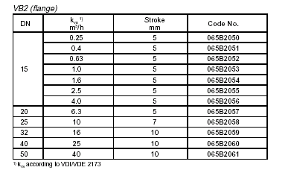
Szelep kiválasztás
szelep kiválasztás
Számított kv = 11,9 m3/h
Szelep kiválasztás méretsorból(válaszuk a számítottnál nagyobb szerelvényt)
Választott k_{vs} = 16 m³/h

Slide 21
Szelep kiválasztás
nyomáskülönbség és térfogatáram számítás
Nyomáskülönbség teljesen nyitott szelepen
Térfogatáram teljesen nyitott szelepen keresztül

Slide 22
Szelep kiválasztás
ellenőrzés
Szelep nyitási fok(x)
Becsült szelep nyitási fok:
kv – számított szükséges szabályozószelep kapacitás [m³/h]
Kvs-választott szelep kapacitása [m³/h]
Feltételezés
Tökéletes lineáris karakterisztika a teljes működési tartományban (a gyakorlatban többé-kevésbé lineáris nyitásra)
70-80% feletti nyitási fok esetén laposabb jelleggörbe.

Slide 23
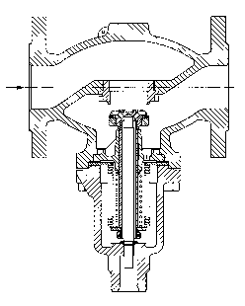
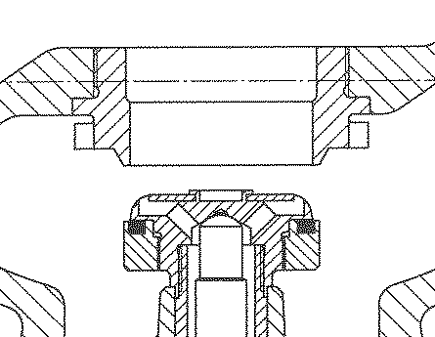
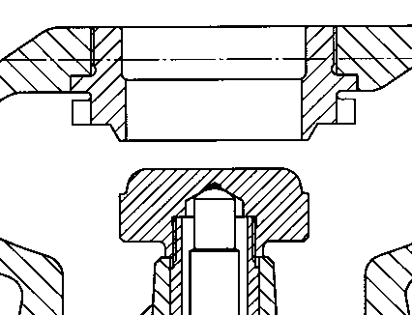
Szelepek felépítése szelepülék
    Szelepülék zárófelületek (alacsony/magas hőmérsékletre)
    Lágy tömítés
    Fém/fém tömítés
    Ülék
    Szelep kúp
    EPDM tömítés

Slide 24
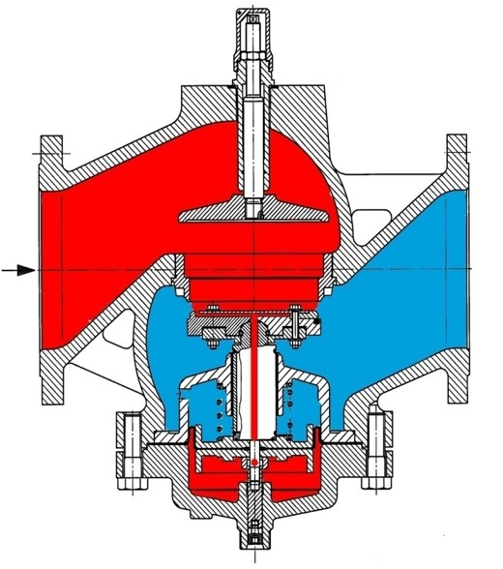
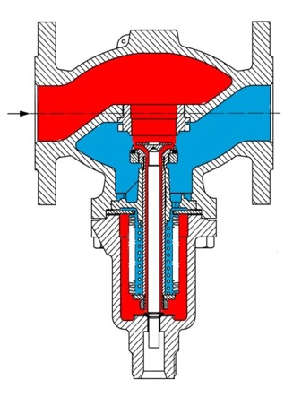
Szabályozószelepek
Nyomáskiegyenlített szelepek
DN 15 - 125
Also kiegyenlítés
DN 150 - 250
Membrános kiegyenlítés
P1
P2
Alsó szelepkamra
Membrán

Slide 25

Köszönöm a figyelmet!
Kubinyi Antal
antal.kubinyi@danfoss.com
06204735386
www.tavho.org/e-learning

